Slide 1
KlimaLogg Pro on Beagle Bone Black
Integrationsprojekt CAS EBX FS 2015 vom 30.09.2015
Christian Binder, Daniel Reimann, Urs Suhner

Slide 2
Aufgabenstellung

Slide 3
Eingabe für das Integrationsprojekt
Thema: Entwicklung eines Linux-Treibers für den "KlimaLogg Pro" Datenlogger: http://tfa-dostmann.de/index.php?id=81
Aufbauend auf unserer Projektarbeit im Kurs "Embedded Linux"
möchten wir den Phyton Treiber mit einem Linux Treiber ersetzen.
Die Userspace Applikation soll folgende Funktionalität auf dem BeagleBoneBlack zur Verfügung stellen:
- Speichern der Sensordaten in eine SQLite Datenbank
- Visualisieren der Sensordaten als Line-Graph in einer Qt-Applikation
Aufgaben Kernel-Treiber:
- Erkennen des USB-Transceivers
- Pairing des USB-Transceivers mit dem "KlimaLogg Pro" Datenlogger
- Datentransfer initieren und Daten dem Userspace zur Verfügung stellen
(Python Protokoll nachbilden)
- Die Userspace Applikation soll die Daten zyklisch vom Treiber lesen können

Slide 4

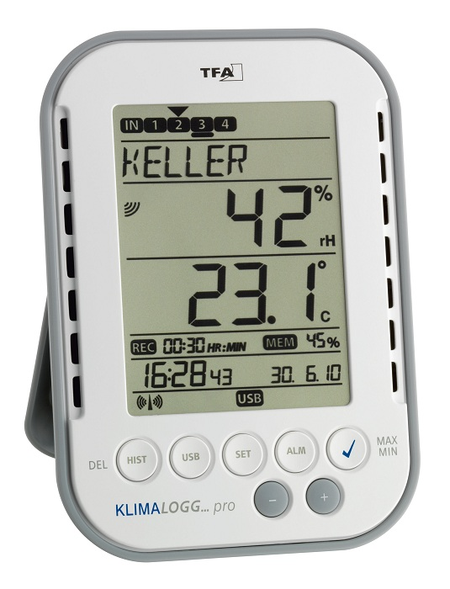
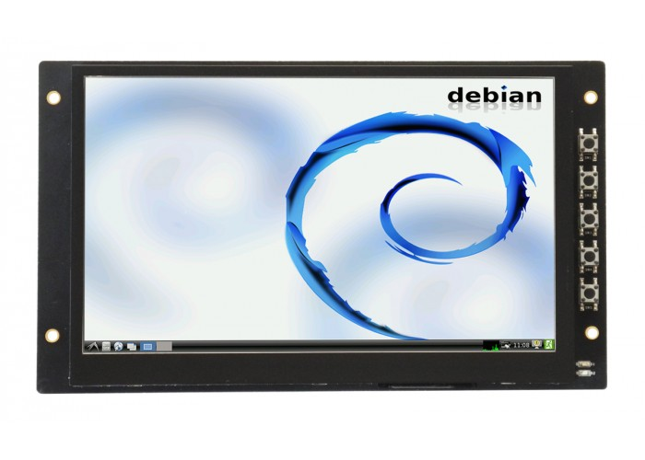

Slide 5
Kooperation/Synchronisation/Design

Slide 6
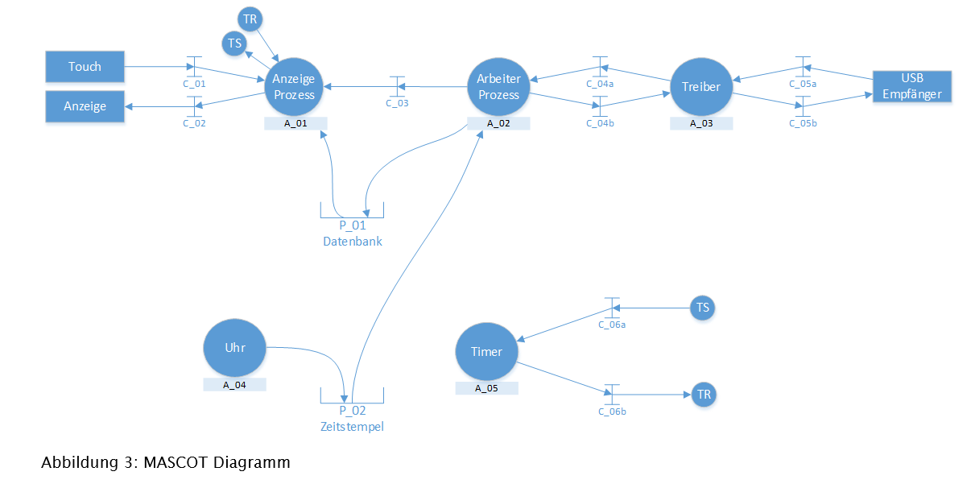
MASCOT Design

Slide 7
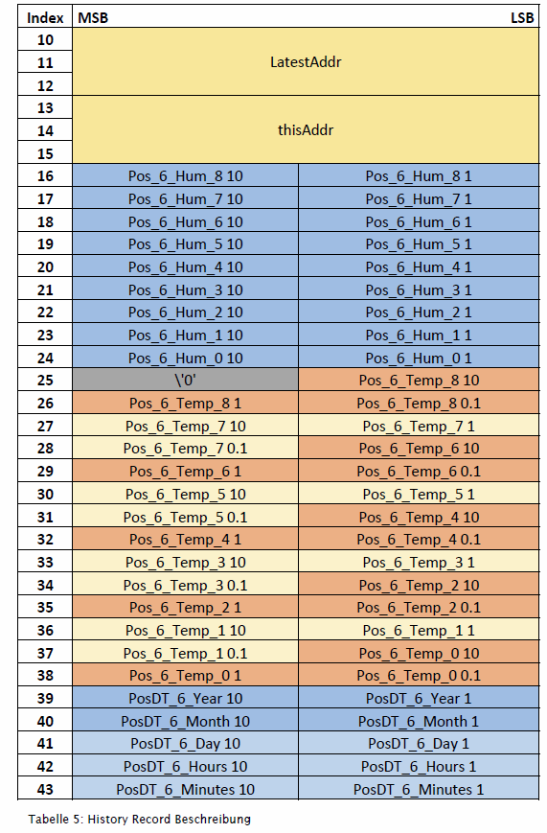
Data Description

Slide 8
Implementation Treiber

Slide 9
Ausgangspunkt: weewx Python Treiber
kl-106.py Treiber von Luc Heijst, Matthew Wall in der Version 1.0.6
Ein Teil der Funktionalität wurde im USB Treiber nachgebildet:
- init
- exit
- probe
- disconnect
- open
- read
- write
- release
Ein Teil wurde in der Qt Applikation (bitconverter.cpp) nachgebildet.

Slide 10
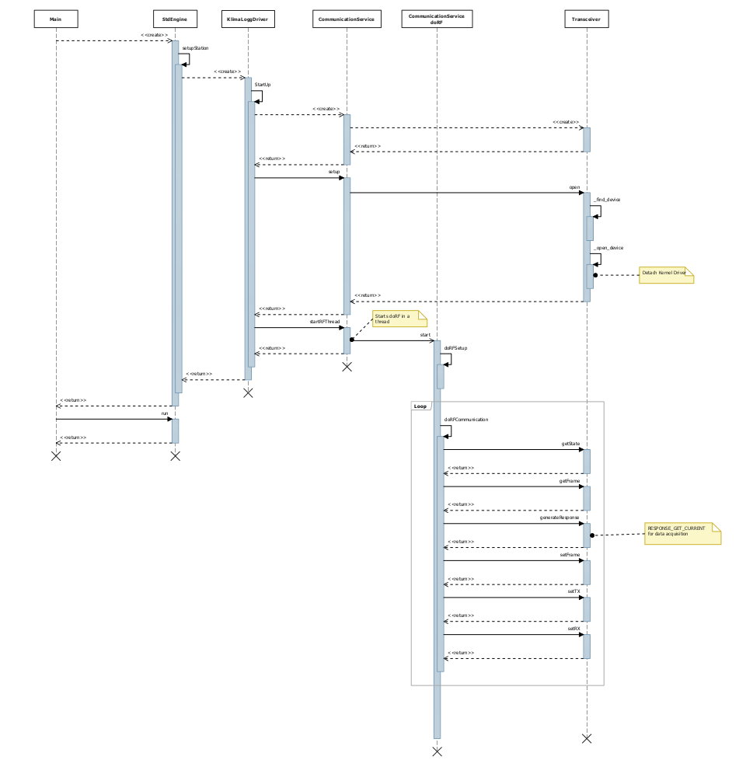
weewx Python Treiber Sequenz Diagramm

Slide 11
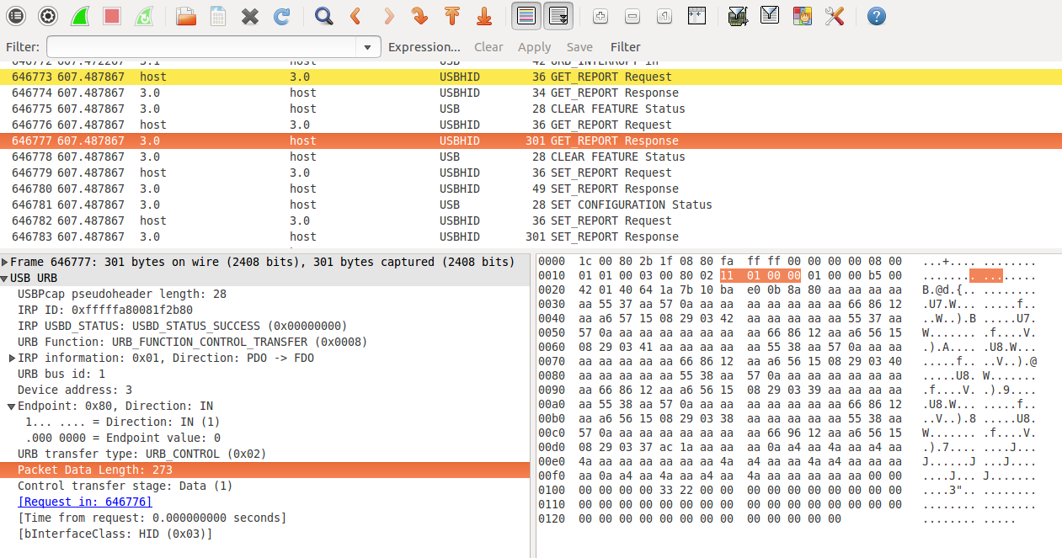
Wireshark USB PCAP

Slide 12

AXSEM AX5051 Datenblatt

Slide 13
USB 2.0 HID Specification / lsusb
sudo lsusb -v -d 6666:
Bus 003 Device 010: ID 6666:5555 Prototype product Vendor ID
Device Descriptor:
bLength 18
bDescriptorType 1
bcdUSB 2.00
bDeviceClass 3 Human Interface Device
bDeviceSubClass 0 No Subclass
bDeviceProtocol 255
bMaxPacketSize0 64
idVendor 0x6666 Prototype product Vendor ID
idProduct 0x5555
bcdDevice 1.00
iManufacturer 1 LA CROSSE TECHNOLOGY
iProduct 2 Weather Direct Light Wireless Device
iSerial 3 0123456
bNumConfigurations 1
Configuration Descriptor:
...
Interface Descriptor:
...
bNumEndpoints 1
bInterfaceClass 3 Human Interface Device
bInterfaceSubClass 0 No Subclass
bInterfaceProtocol 0 None
iInterface 0
HID Device Descriptor:
bLength 9
bDescriptorType 33
bcdHID 1.11
bCountryCode 0 Not supported
bNumDescriptors 1
bDescriptorType 34 Report
wDescriptorLength 617
Report Descriptor: (length is 617)
...
Item(Global): Report ID, data= [ 0xd6 ] 214
...
Item(Global): Report Count, data= [ 0x10 0x01 ] 272
...
Endpoint Descriptor:
bLength 7
bDescriptorType 5
bEndpointAddress 0x81 EP 1 IN
bmAttributes 3
Transfer Type Interrupt
Synch Type None
Usage Type Data
wMaxPacketSize 0x0040 1x 64 bytes
bInterval 32
Device Status: 0x0100
(Bus Powered)

Slide 14
Implementation Userspace

Slide 15
SQLite 3.8.11.1 Datenbank
Kompilieren von SQLite fürs BBB
Download der Sourcen sqlite-amalgamation-3081101.zip von
https://www.sqlite.org/download.html und entpacken der Files.
Mit angepassten Makefile, make_env_host, make_env_target Files aus
dem Kurs Tools & Chains durchführen von:
make
make install
Datenbankschema
CREATE TABLE measurement (
`dateTime` INTEGER NOT NULL UNIQUE PRIMARY KEY,
`temp0` REAL, … `temp8` REAL,`humidity0` REAL, … `humidity8` REAL);
CREATE TABLE parameter (`key` TEXT, `value` INTEGER);

Slide 16
QcustomPlot Qt C++ Widget (Graphen)
Einbinden von zwei Files ins Qt Projekt:
- qcustomplot.h
- qcustomplot.cpp

Slide 17
Demo/Abnahme

Slide 18


